Slide 1

房地产税改革试点
信息212
钮兰皓
董诗琪
张涵

Slide 2
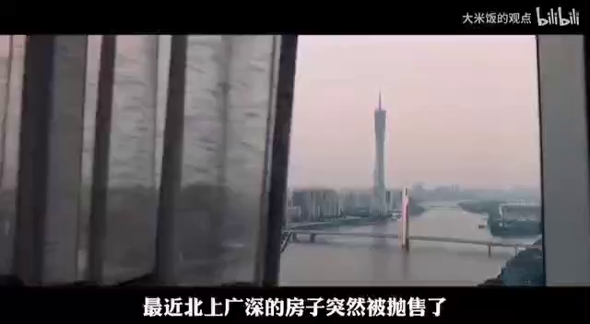

Slide 3
10月15日，最高层领导在《求是》杂志发表了重要文章《扎实推动共同富裕》。里面有三处提及房地产的内容，而且完全不拐弯抹角，直接写道：要积极稳妥推进房地产税立法，做好试点工作。

Slide 4
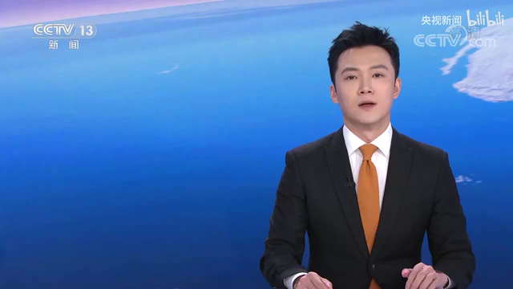
重磅！房地产税改革试点来了

Slide 5
要知道房地产税为什么有这么大的威慑力，首先就要知道房地产税是干什么的呢？

Slide 6
房地产税是政府向地产物业征收的一种财产税，我们所说的房产税就包含在房地产税里头，通常向房地产的业主和租户等使用者征收。征收方式是政府先对房产进行估值，然后按房产价值的一个百分比来收取。

Slide 7
房地产税怎么在今年突然就提上议程了呢？

Slide 8
政协委员贾康表示：试点可以绕过立法过程，先挑选深圳、浙江和海南来试点，这里头有炒房热点城市，有共同富裕示范区，也有楼市低迷地区，几乎覆盖了所有城市类型。一旦这个方案开始实施，并向全国铺开，影响是极大的。

Slide 9
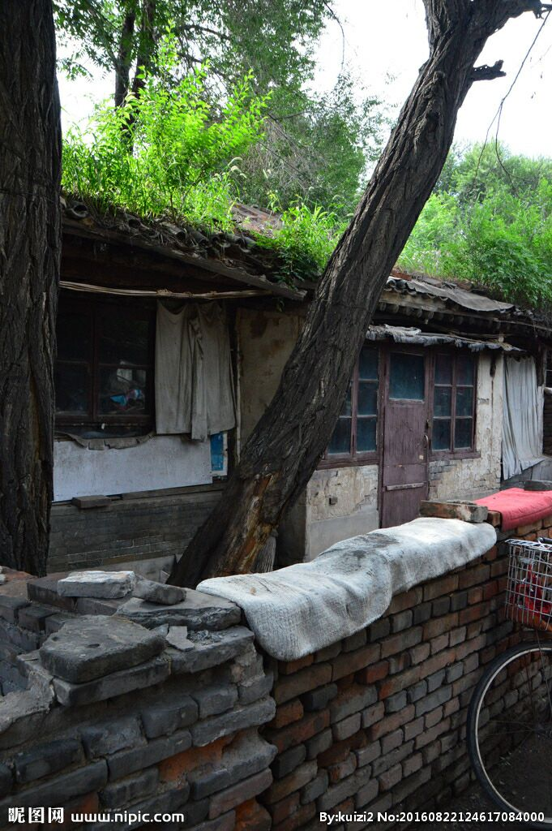
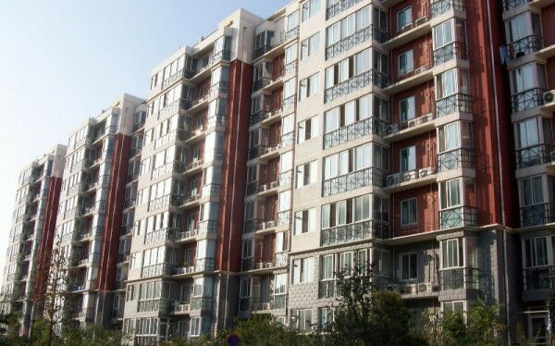


Slide 10
THANK YOU FOR WATCHING

